Slide 1
解决动态统计问题的两把利刃
——剖析线段树与矩形切割
广东北江中学 薛矛

Slide 2

目录
1 线段树
2 矩形切割
3 线段树与矩形切割的比较
4 总结

Slide 3


1 线段树
※ 1.1 线段树的结构
线段树是一棵二叉树，线段[a,b]的左右儿子分别为[a, ]和[ ,b] 。线段树的叶子结点是长度为1的单位线段[a,a+1]。
※ 1.2 线段树的建立
Procedure MakeTree(a,b)
Var Now:Longint
Begin
tot ← tot + 1 Now ← tot
Tree[Now].a ← a Tree[Now].b ← b
If a +1 < b then
Tree[Now].Left ← tot + 1 MakeTree(a, )
Tree[Now].Right ← tot + 1 MakeTree( , b)
End

Slide 4

1 线段树
※ 1.3 线段的插入和删除
可增加一个Cover域来计算一条线段被覆盖的次数：
Type TreeNode=Record
a,b,Left,Right,Cover:Longint
End
插入一条线段[c,d]
Procedure Insert(Num)
Begin
If (c<Tree[Num].a)and(Tree[Num].b<d) then
Tree[Num].Cover ← Tree[Num].Cover + 1
Else
If c< then
Insert(Tree[Num].Left)
If d> then
Insert(Tree[Num].Right)
End

Slide 5

1 线段树
删除一条线段[c,d]
Procedure Delete(Num)
Begin
If (c<Tree[Num].a)and(Tree[Num].b<d) then
Tree[Num].Cover ← Tree[Num].Cover - 1
Else
If c< then
Delete(Tree[Num].Left)
If d> then
Delete(Tree[Num].Right)
End

Slide 6
1 线段树
※1.4 线段树的简单应用
线段树能解决一些最基本的统计问题。但是如果处理一些需要进行修改的动态统计问题，困难就出现了。
例1 在数轴上进行一系列操作。每次操作有两种类型，一种是在线段[a,b]上涂上颜色，另一种将[a,b]上的颜色擦去。问经过一系列的操作后，有多少条单位线段[k,k+1]被涂上了颜色。

Slide 7
1 线段树
线段树中线段的删除只能把已经放入的线段删掉 。而在这道题目中，若给线段[1,15]涂了颜色，可以把[4,9]上的颜色擦去。但线段树中只是插入了[1,15]这条线段，要删除[4,9]这条线段显然是做不到的。因此，我们有必要对线段树进行改进。

Slide 8
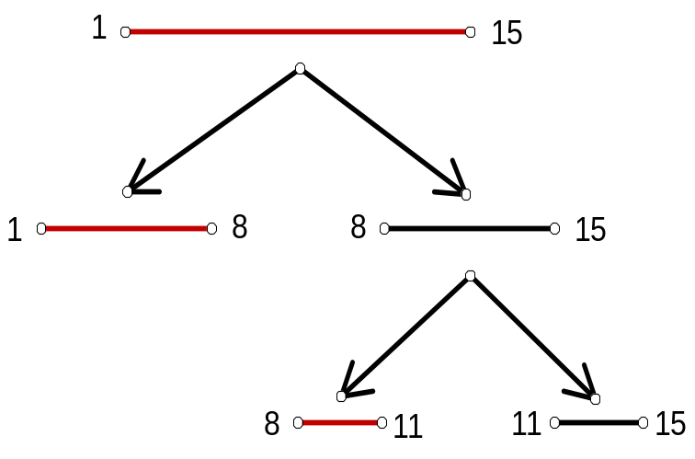
1 线段树
※ 1.5 线段树的改进
不难想到把[1,15]这条线段删去，再插入线段[1,4]和[9,15]。但事实上并非如此简单。 如下图：
若先前已插入了线段[1,8]，[8,11] 。按上面的做法，只把[1,15]删去，然后插入[1,4]，[9,15]的话，[1,8]，[8,11]这两条线段并没有删去，很明显是与实际不符的。于是[1,8]，[8,11]也要修改。
但若出现以下这种情况：

Slide 9
1 线段树
以线段[1,15]为根的整棵线段树中的所有结点之前都已经插入过，即我们曾经这样涂过颜色：[1,2],[2,3]，……，[14,15],[1,3],[3,5],……,
[13,15],[1,5]，…………，[1,15]。然后把[1,15]上的颜色擦去。那么整个线段树中的所有结点的状态就都与实际不符了，全都需要修改。修改的复杂度就是线段树的结点数。线段稍长复杂度就很高了。

Slide 10
1 线段树
为了解决这个问题，我们为每个结点增加一个标记域bj 。
1、在擦去线段[a,b]之后，给它的左儿子和右儿子都做上标记，令它们的bj=-1。而不需要对整棵树进行修改。
2、以后每次访问某条线段，首先检查它是否被标记，若被标记，则进行如下操作：
  ① 将该线段的状态改为未被覆盖，并把该线段设为未被标记，bj=0。
② 把该线段的左右儿子都设为被标记，bj=-1。

Slide 11
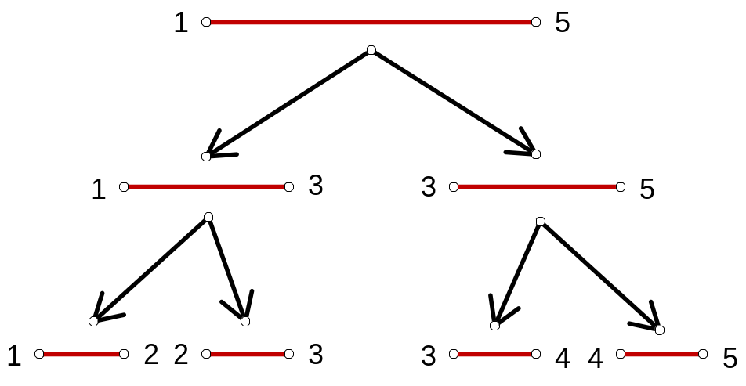
1 线段树
这样做的原理很简单，以右图为例：
把线段[1,5]擦去后，给[1,3]，[3,5]加上标记。
bj＝-1
bj＝-1
bj＝0
若以后我们需要用到线段[3,4]，就必须先访问[3,5]，因为[3,5]被标记，我们访问它之后标记就会传递给[3,4]和[4,5]。
bj＝-1
bj＝-1
[3,4]就给标记上了。也就是说，标记会顺着访问[3,4]的路径一直传递下去。
所以当我们需要用到下面的某条线段时，标记就会传到它那里去，使它得到更新，避免错误的发生。而对于那些以后用不到的线段，就没有更新的必要了，因此我们也不会访问到它和更新它，这样就避免了无用功的产生，提高了程序效率。

Slide 12
1 线段树
进行标记更新的代码如下：
Procedure Clear(Num)
Begin
Tree[Num].Cover ← 0
Tree[Num].bj ← 0
Tree[Tree[Num].Left].bj ← -1
Tree[Tree[Num].Right].bj ← -1
End
在访问编号为Num的线段前判断后调用

Slide 13
1 线段树
引入标记域后例1就能顺利解决了，做法大体上是一样的，具体的细节可以参考论文，这里就不多说了。

Slide 14
1 线段树
小结：
如果我们对整条线段[a,b]进行操作的话，我们就可以只是给[a,b]的左右儿子做上标记，而无需对以[a,b]为根的整棵子树中的所有结点进行修改。

Slide 15
1 线段树
※ 1.6 线段树的推广
线段树处理的是线性统计问题 ，而我们往往会遇到一些平面统计问题和空间统计问题，因此我们需要推广线段树 ，使它变成 二维线段树和多维线段树。
将一维线段树改成二维线段树，有两种方法。一种就是给原来线段树中的每个结点都加多一棵线段树，即“树中有树”。如下图：

Slide 16
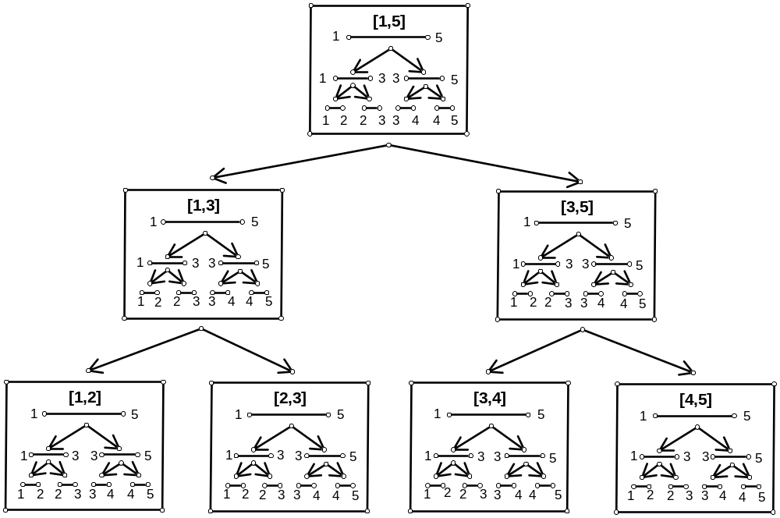
1 线段树

Slide 17

1 线段树
容易算出，用这种方法构造一棵矩形(x1,y1,x2,y2)的线段树的空间复杂度为 。其中Long_x，Long_y分别表示矩形的长和宽。
相应地，时间复杂度为 。其中n为操作数。
由于这种线段树有两层，处理起来较麻烦。

Slide 18
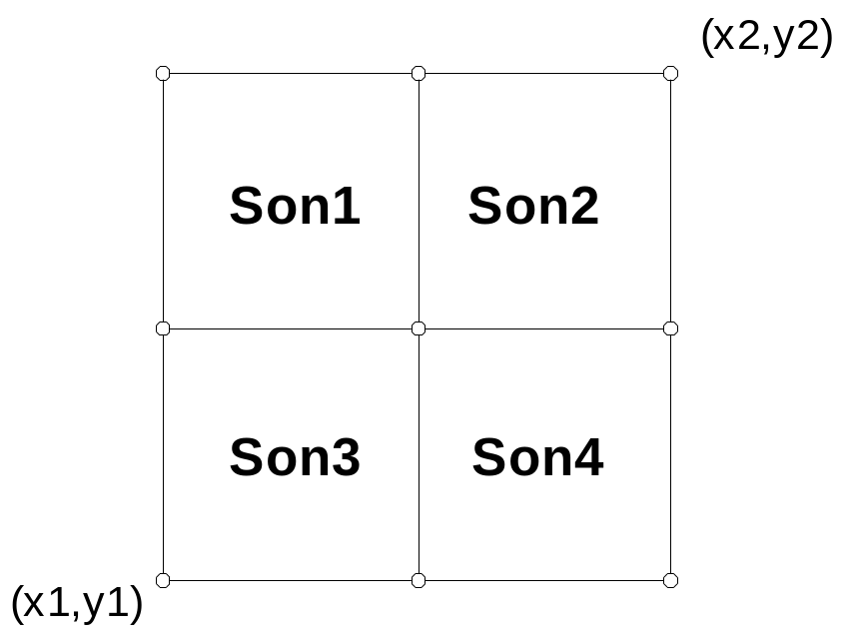
1 线段树
另一种方法是将线段树结点中的线段变成矩形，从而变为矩形树。因此矩形树用的是四分的思想，每个矩形分割为4个子矩形。矩形(x1,y1,x2,y2)的4个儿子如右图所示

Slide 19
1 线段树
这是一棵以矩形(1,1,4,3)为根的矩形树：
(4,3)
(1,1)
(2,3)
(4,3)
(2,2)
(4,2)
(1,2)
(2,2)
(1,1)
(2,1)
(3,3)
(4,3)
(3,2)
(4,2)
(2,2)
(3,2)
(2,1)
(3,1)

Slide 20


1 线段树
以(x1,y1,x2,y2)为根的矩形树的空间复杂度也是 。
由于它只有一层，处理起来比第一种方法方便。而且在这种矩形树中，标记思想依然适用。而第一种方法中，标号思想在主线段树上并不适用，只能在第二层线段树上使用。
但是这种方法的时间复杂度可能会达到 。比起第一种来就差了不少。

Slide 21
1 线段树
对于多维的问题，第一种方法几乎不可能使用。因此我们可以仿照第二种方法。例如对于n维的问题。我们构造以(a₁,a₂,a₃,….,a_{n},b₁,b₂,b₃,….,b_{n})为根的线段树，其中(a₁,a₂,a₃….,a_{n})表示的是左下角的坐标，(b₁,b₂,b₃,….,b_{n})表示的是右上角的坐标。用的是2^{n}分的思想，构造出一棵2^{n}叉树。结点的个数变为2^{n}×(b₁-a₁)×(b₂-a₂)×………×(b_{n}-a_{n})。

Slide 22
1 线段树
※ 1.7 线段树小结
线段树在改进和推广之后，做到了高效地解决更多的问题。因其适用范围广和实现上的方便，线段树不失为一个优秀的方法。但线段树还是有一些缺陷的，下文将在与矩形切割进行比较的时候提及。

Slide 23
2 矩形切割
矩形切割是一种处理平面上矩形的统计的方法。许多统计类的问题通过数学建模后都能转化为用矩形切割来解决。矩形切割的原型是线段切割。我们先来看看线段切割的思想。

Slide 24
2.1 线段切割
例2 在数轴上进行一系列操作。每次在线段[a,b]上涂色，涂的颜色可以有多种，同一线段上后涂的颜色会覆盖先涂的颜色。经过一系列操作后，对每一种颜色都求出含有该种颜色的单位线段[k,k+1]的条数。

Slide 25
2.1 线段切割
由于线段之间会出现重叠，我们引入线段切割的方法对集合中的线段进行动态维护，使得所有线段两两不重叠。那么最后只需直接将同种颜色的线段长度累加，就能得出答案。
若线段集合中本来有一根线段[a,b]，现在加入一根新线段[c,d]。那么它们之间的位置关系可能有以下几种：

Slide 26
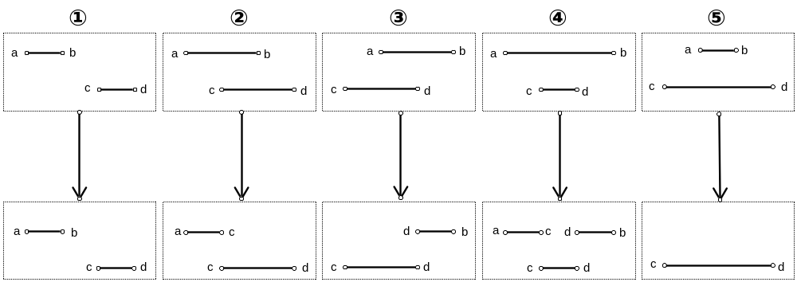
2.1 线段切割
对于每一种位置关系，我们都可以通过切割线段[a,b]，并删除某些小段 ，使得它与新线段[c,d]不重叠 。

Slide 27
2.1 线段切割
判断线段[a,b]，[c,d]是否重叠的方法
若a≥d或者c≥b，就不重叠，否则重叠。
切割线段[a,b]的方法
取线段[a,b]，[c,d]的交集[k1,k2]。
若a<k1，则加入线段[a,k1]；
若k2<b，则加入线段[k2,b]。
删除线段[a,b]

Slide 28
2 矩形切割
类似地，我们可以将矩形切割正交分解，先进行x方向上的切割，再进行y方向的切割。
Step 1
如右图，现在加入矩形(x3,y3,x4,y4)，对矩形(x1,y1,x2,y2)进行切割。
Step 1
Y
Y
(x4,y4)
(x4,y4)
Step 1:首先从x方向上切。把线段(x1,x2)切成(x1,x3)，(x4,x2)两条线段。于是切出两个矩形——(x1,y1,x3,y2)，(x4,y1,x2,y2)。把它们加入到矩形集合中
(x2,y2)
(x3,y3)
(x3,y3)
(x1,y1)
O
x3
x4
X
O
x1
x3
x4
x2
X

Slide 29
2 矩形切割
Step 2
Step 2
Step 2:接着我们再进行y方向上的切割。把线段(y1,y2)切成(y1,y3)。相应地又得到一个矩形(x3,y1,x4,y2)。把它加入到矩形集合中。
Y
Y
(x4,y4)
y4
(x4,y4)
y4
y2
(x4,y2)
y2
(x4,y2)
y3
y3
(x3,y3)
(x3,y3)
Step 3:把原来的矩形(x1,y1,x2,y2)从矩形集合中删去。
y1
(x3,y1)
O
x3
x4
X
O
x3
x4
X

Slide 30
2 矩形切割
我们可以归纳出矩形切割的思想：
1、先对被切割矩形进行x方向上的切割。取(x1,x2)，(x3,x4)的交集(k1,k2)。
① 若x1<k1，则加入矩形(x1,y1,k1,y2)
② 若k2<x2，则加入矩形(k2,y1,x2,y2)
2、再对切剩的矩形(k1,y1,k2,y2) 进行y方向上的切割。取(y1,y2)，(y3,y4)的交集(k3,k4)
① 若y1<k3，则加入矩形(k1,y1,k2,k3)
② 若k4<y2，则加入矩形(k1,k4,k2,y2)
3、把矩形(x1,y1,x2,y2)从矩形集合中删除。

Slide 31
2 矩形切割
※ 2.3 矩形切割的推广
本着矩形切割的思想，我们可以把它推广到n维。
两个n维物体有重叠部分的充要条件就是它们在n个方向上都存在交集。
切割的方法也是类似的：先在x方向上切，然后在y方向上切，接着在z方向上切，……，一直到在第n个方向上切。

Slide 32
2 矩形切割
※ 2.4 矩形切割的应用
矩形切割可以解决几何类的统计问题。而对于其它的统计类问题，只要能建立起矩形切割的数学模型，也能用它来解决。具体例子请参考论文。

Slide 33
3 线段树与矩形切割的比较
对两种方法进行比较，我们可以先从复杂度入手
※ 3.1 线段树的时空复杂度
线段树的空间复杂度是O(Long_x)。
二维线段树是O(Long_x*Long_y) 。
三维线段树是O(Long_x*Long_y*Long_z)。
线段树的时间复杂度为 O(n*Log₂(Long_x)) 。
矩形树是O(n*Log₂(Long_x)*Log₂(Long_y)) 。
方块树是O(n*Log₂(Long_x)*Log₂(Long_y)*Log₂(Long_z))。

Slide 34
3 线段树与矩形切割的比较
※ 3.2 矩形切割的时空复杂度
矩形切割的时空复杂度较难估算。因为放入的矩形不同，切割出来的矩形数目也就不同。
矩形切割的空间复杂度是由矩形集合中矩形数目的峰值n（即曾经在矩形集合中出现的矩形数目的最大值）决定的。我们先做一些数据随机生成m个矩形，看看峰值n会是多少。如下表：

Slide 35
3 线段树与矩形切割的比较
表1
矩形数m | 100 | 500 | 1000 | 5000 | 10000 | 50000 | 100000
峰值n | 239 | 479 | 680 | 1015 | 1296 | 1741 | 2092
这些数据中的矩形是随机生成的。其中m是输入数据中的矩形个数。对于数据中的每个矩形(x1,y1,x2,y2)都有：0<=x1<x2<=60000，0<=y1<y2<=60000。其中对矩形集合中矩形数目的峰值n，计算方法是：对同一个m值，生成10组数据，得出10个n值。取这些结果的平均值作为n的值。
我们发现，随着矩形数m增大的加剧，峰值n只是维持在较低的水平。因此空间复杂度十分低。但对于一些特意构造的极端数据，空间复杂度达到了O(m²)。（论文中有详细介绍）

Slide 36
3 线段树与矩形切割的比较
矩形切割的时间复杂度为O(n*m)。即矩形数m乘以峰值n。由表1可以看到矩形切割的时间效率还是挺高的。而对于极端数据，时间复杂度达到了O(m³)，效率就很低了。

Slide 37
3 线段树与矩形切割的比较
※ 3.3 线段树与矩形切割适用范围的比较
根据线段树和矩形切割的复杂度。我们就可以思考出它们的适用范围。
线段树的空间复杂度是固定的，若线段的端点取值范围很大，线段树的空间复杂度将会十分大甚至无法承受。特别是在矩形树和方块树中。而矩形切割在这方面就十分有优势了。它是用变量来存边界的，不受端点取值范围的影响。
线段树的时间复杂度很小，只有O(nLog₂n)，因此对于操作数较多的题目十分适用。然而对矩形切割来说操作数一多，效率就不高了。

Slide 38
3 线段树与矩形切割的比较
※ 3.3 线段树与矩形切割适用范围的比较
结论：
对边界范围小，操作数多的题目，我们选择线段树；对边界范围大，操作数少的题目，我们选择矩形切割。

Slide 39
4 总结
1、发现和提出问题，从多方面思考，研究解决方案，进行改进与推广。
2、善于比较各种方法，分析优缺点，总结其适用条件。

Slide 40
谢谢大家

